Slide 1
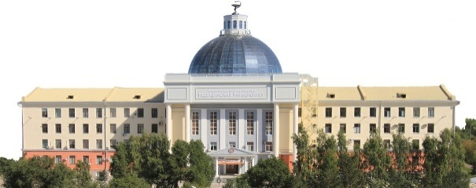
ФИЗИОЛОГИЧЕСКИЕ РОДЫ
2023

Slide 2
ЦЕЛЬ ЛЕКЦИИ
Представить данные о физиологических процессах, приводящих к запуску родовой деятельности.
Сформировать у студентов представления о современных принципах ведения родов и роли врача акушера в процессе ведения родов.

Slide 3
План лекции
Определение физиологических родов (ФР)
Факторы индукции родовой деятельности
Периоды родов
Клиника и диагностика в различные периоды родов
Биомеханизм ФР
Клинический протокол ведения родов
Роль врача в каждом периоде родов
Профилактика осложнений в каждом периоде родов

Slide 4
Роды
Роды - это сложный многозвеньевой физиологический процесс, который возникает и завершается
в результате взаимодействия многих систем организма

Slide 5
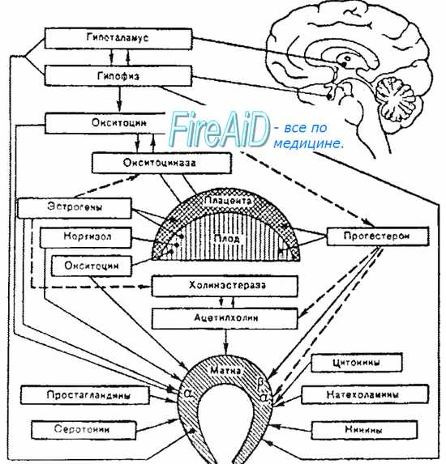
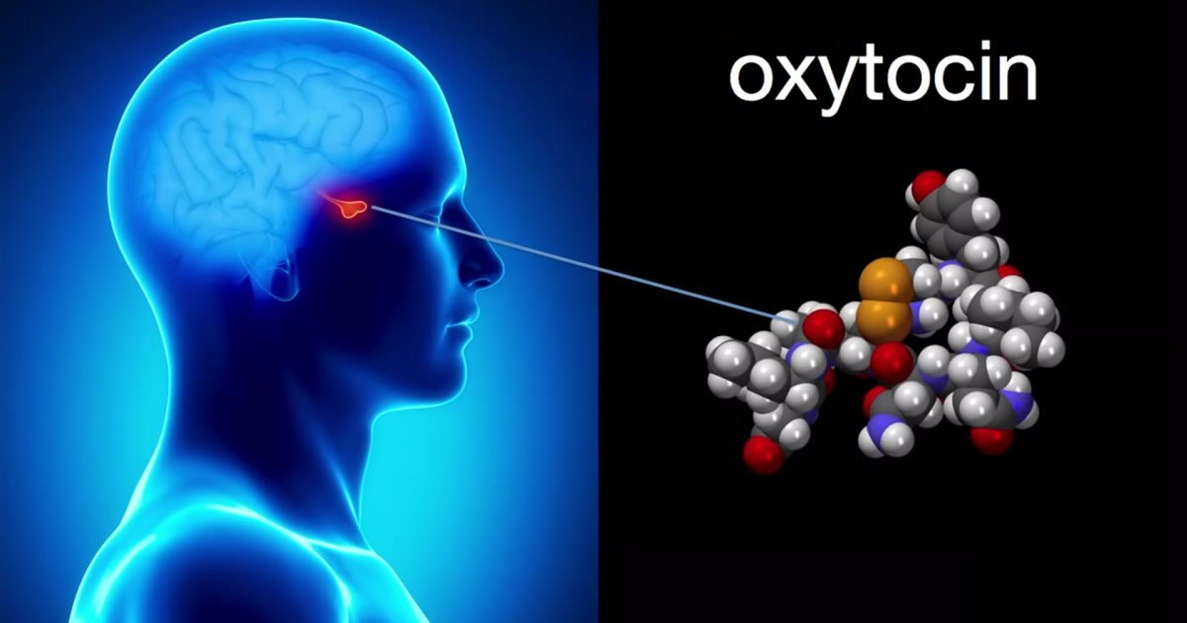
Регуляция моторной функций матки осуществляется нервными и гуморальными путями.
Основные тономоторные средства
Окситоцин
Простагландины F2ά

Slide 6
Окситоцин
Вырабатывается в ядрах гипоталамуса и накапливается в нейрогипофизе.

Slide 7
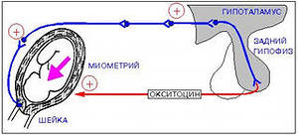
Окситоцин
Окситоцин действует непосредственно на мышечные волокна, снижая потенциал покоя клеточной мембраны и, тем самым, порог раздражимости мышцы.

Slide 8
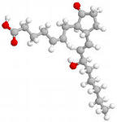
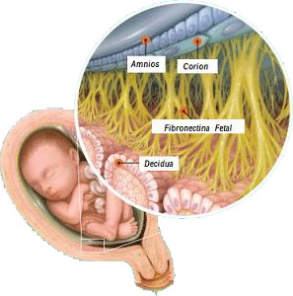
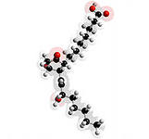
Простагландины F2ά
Простагландины F2a являются главным утеротоническим средством, вырабатываются в децидуальной ткани.

Slide 9
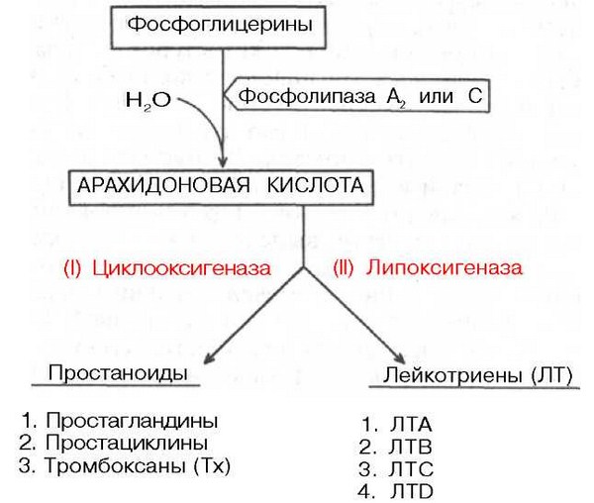
Простагландины F2ά
Предшественник – арахидоновая кислота. Незадолго до наступления родов наблюдается повышение в плазме беременной их концентрации, что связывают с активацией децидуальной ткани перед родами и увеличением в ней синтеза простагландина F2a.

Slide 10
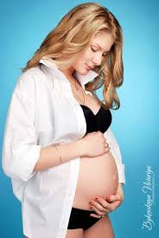
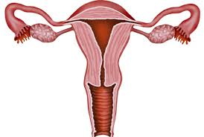
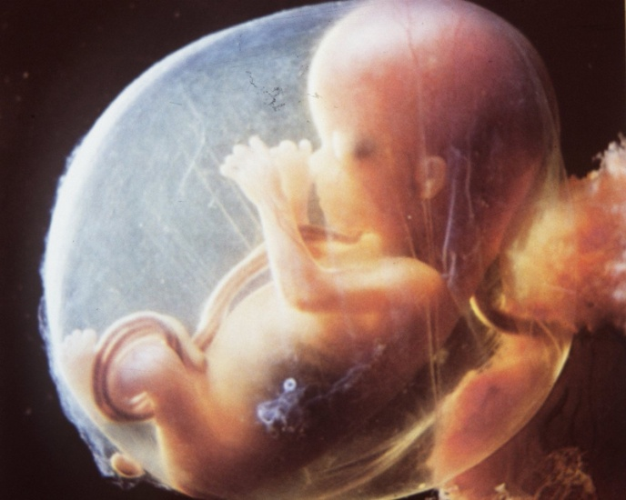
Простагландины Е2
Простагландины Е2 влияют на созревание шейки матки. Вырабатываются в амнионе.

Slide 11
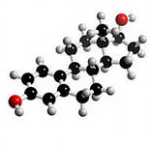
Эстрогены - не вызывают сокращения, но увеличивают раздражимость мускулатуры матки и чувствительность рецепторов к окситоцину. Они регулируют синтез актомиозина, увеличивают накопление АТФ и ионов калия, натрия, кальция и микроэлементов кобальта, железа, цинка, стимулируют а-адренорецепторы.

Slide 12
Существенно влияние эстрогенов на
созревание шейки матки.
Эстрогены формируют окситоциновые межмышечные промежуточные соустья, которые обеспечивают волну мышечного сокращения.

Slide 13
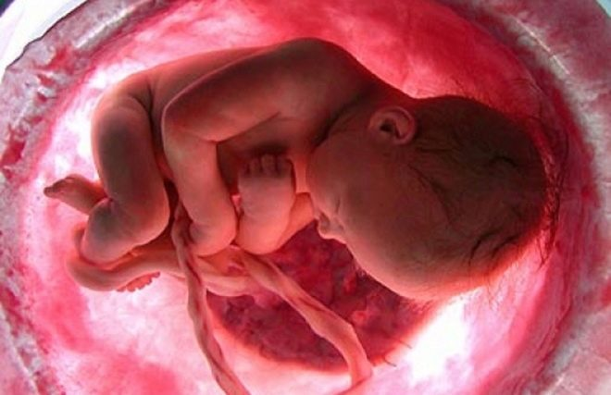
Стимулом для наступления нормальных родов является наличие соматически зрелого плода, приспособленного к нормальной внеутробной жизни

Slide 14
Подготовительный период (предвестники родов)
начинается с 38-й недели беременности;
формируется нижний сегмент матки – происходит растяжение и истончение миометрия в области перешейка и проксимального отдела тела матки;
в результате повышения тонуса матки и повышения внутриматочного давления снижается сопротивление шейки матки, которая укорачивается, внутренний маточный зев приоткрывается.

Slide 15
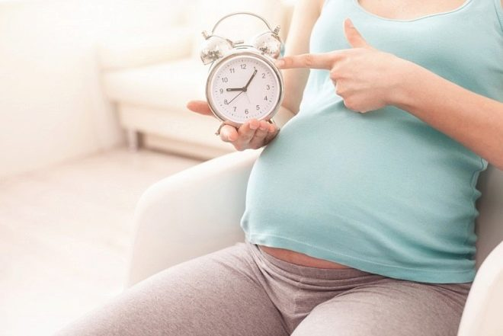
Подготовительный период (предвестники родов)
Уменьшение объема о/вод
Опущение живота
Схватки-предвестники (Брекстона – Гикса)
Потеря веса
Выделение слизистой пробки

Slide 16
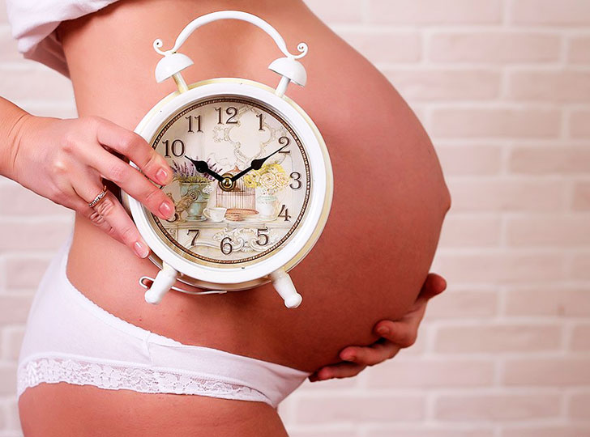
Оценка готовности организма женщины к родам

Slide 17
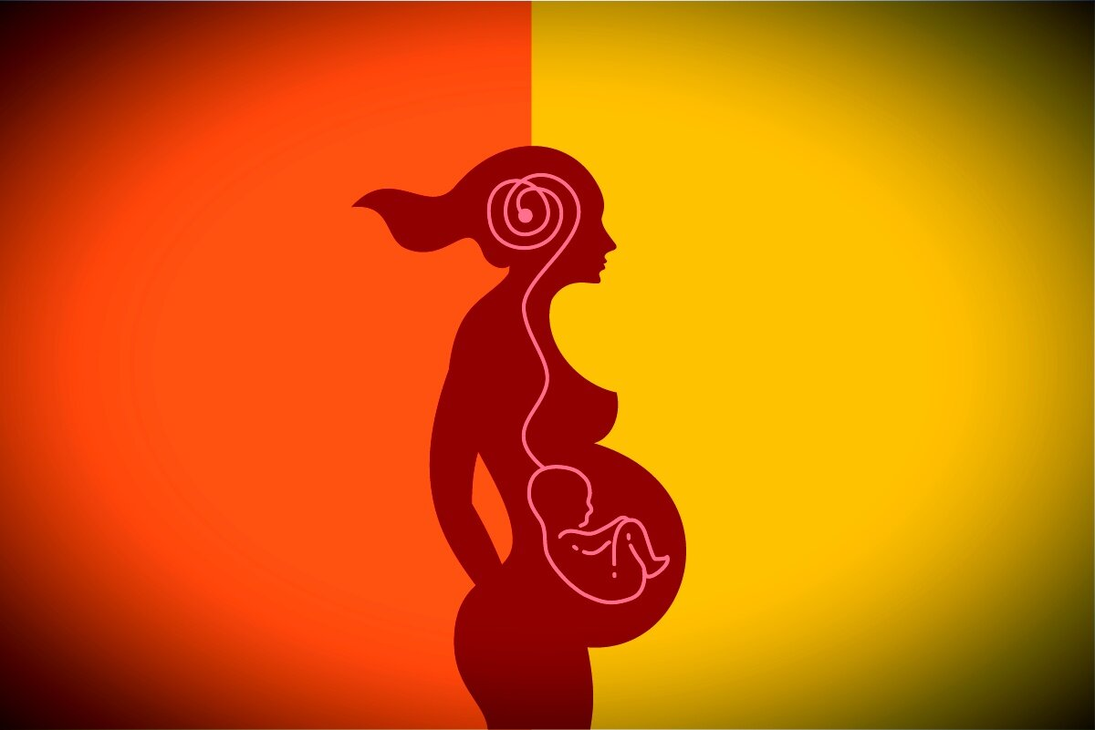
Доминанта родовой деятельности
теория была разработана Советской акушерской школой (Гармашова Н.Л., Персианинов Л.С., Хечинашвили Г.Г.);
понятие объединяет в динамическую систему высшие нервные центры и исполнительные органы мишени, прежде всего половые (шейка матки, матка, родовые пути).

Slide 18
Доминанта родовой деятельности
Доминанта родов – это стойкий однополушарный очаг возбуждения, который обеспечивает координацию всех функций организма, играющих ведущую роль в обеспечении родового акта, при одновременном подавлении других функций, не имеющих важного значения в процессе родов.
От локализации доминанты родов зависит частота осложнений. При локализации ее в левом (мыслительном) полушарии частота осложнений значительно ниже, чем при локализации в правом (эмоциональном) полушарии. Проявлением нейрогенной готовности организма к родам является преобладание процессов торможения в коре головного мозга и повышение возбудимости подкорковых структур и спинного мозга.

Slide 19
КЛИНИЧЕСКОЕ ПРОЯВЛЕНИЕ СФОРМИРОВАННОЙ РОДОВОЙ ДОМИНАНТЫ
?
ЗРЕЛОСТЬ ШЕЙКИ МАТКИ – главный критерий готовности к родам!!!

Slide 20
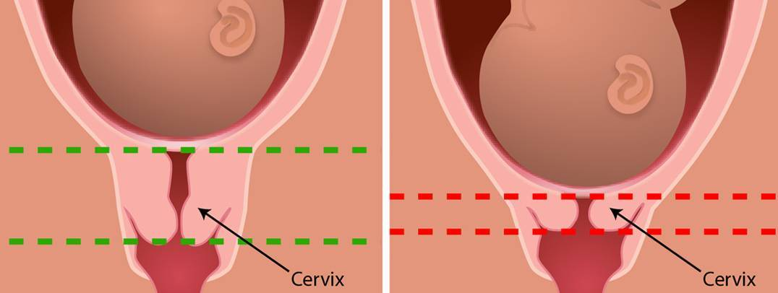
Проявления «зрелости» шейки матки
размягчение;
укорочение;
изменения положения по отношению к проводной оси таза;
постепенное увеличение диаметра шеечного канала

Slide 21
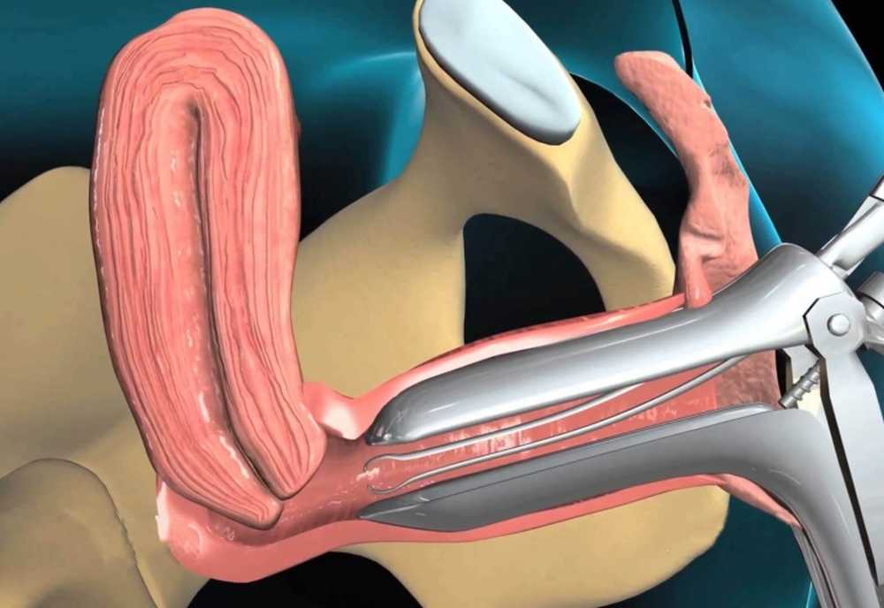
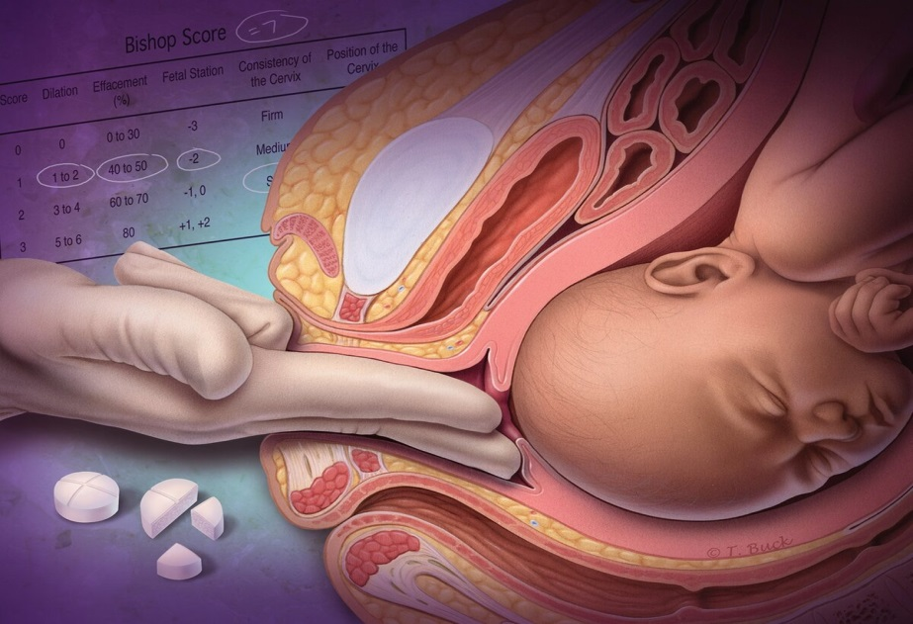
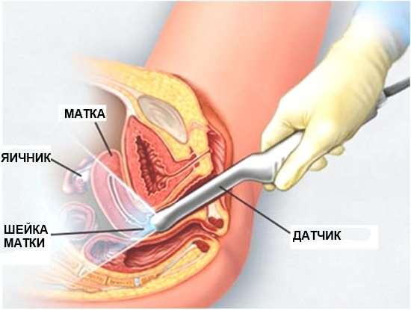
Определение оценки степени «зрелости» шейки матки:
осмотр ее в зеркалах;
пальпаторное исследование;
УЗИ

Slide 22
Шкала степени зрелости шейки матки по Бишопу
Признак | Баллы
 | 0 | 1 | 2
Консистенция шейки матки | Плотная | Размягчена по периферии, область внутреннего зева плотная | Мягкая
Длина шейки матки | Более 2 см | 1 - 2 см | Менее 1 см
Проходимость шеечного канала | Наружный зев закрыт или пропускает кончик пальца | Канал проходим до внутреннего зева | Канал проходим для одного или более пальцев за внутренний зев
Положение шейки матки по отношению к проводной оси малого таза | Кзади | Кзади или кпереди | По проводной оси, "центрирована"
0 - 2 балла - шейка "незрелая"
3 - 4 балла - шейка "недостаточно зрелая"
5 - 8 баллов - шейка "зрелая"

Slide 23
«Зрелая» шейка матки имеет следующие особенности
расположена по оси таза, т.е. центрирована;
наружный зев на уровне спинальной линии;
укорочена до 1,5-2 см.;
полностью размягчена;
внутренний зев мягкий плавно переходит в нижний сегмент;
канал шейки матки свободно пропускает палец (2-3 см);
длина влагалищной порции шейки матки соответствует длине цервикального канала.

Slide 24
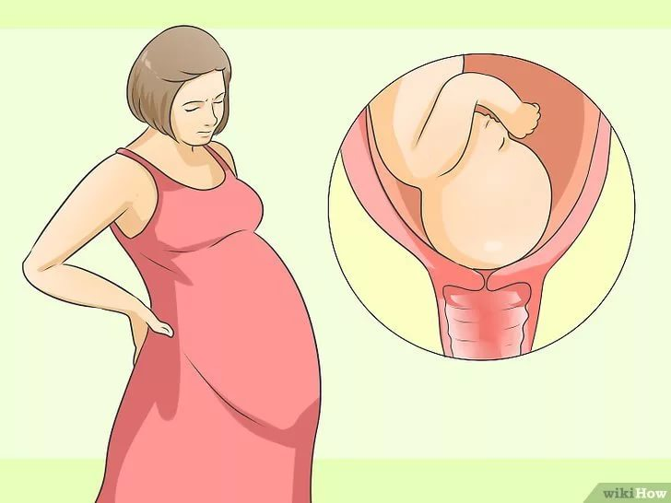
ФИЗИОЛОГИЧЕСКИЕ РОДЫ И ИХ ВЕДЕНИЕ

Slide 25
Определение физиологических и нормальных родов
Физиологические роды – это роды одним плодом, которые начались спонтанно, протекали без осложнений, без применения пособий и медикаментов, при которых родился зрелый доношенный ребенок в затылочном предлежании.
После родов родильница и новорожденный находятся в удовлетворительном состоянии.
Определение нормальных родов.
Нормальные роды – это роды одним плодом в сроке 37 недель 1 день – 41 неделя беременности, которые начались спонтанно, имели низкий риск к началу, прошедшие без осложнений, при которых ребенок родился в затылочном предлежании. В родах возможно применение амниотомии, использование спазмолитиков, проведение аналгезии. После родов родильница и новорожденный находятся в удовлетворительном состоянии.
Код МКБ-10: О80.0

Slide 26
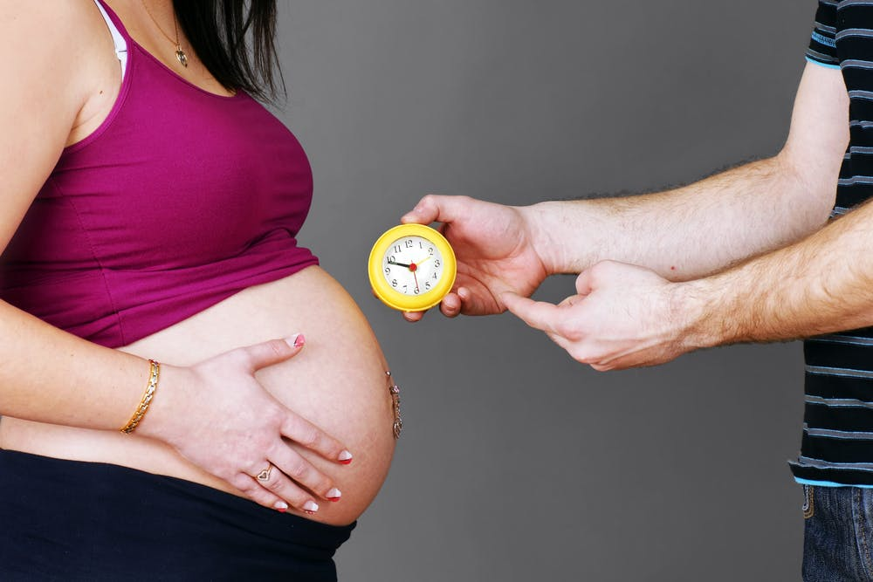
При достижении 40 недель целесообразно использовать формулу 40+ (41+) для уточнения срока (например: 40+4 означает 40 полных недель и 4 дня)

Slide 27
Процесс родов включает три компонента:
раскрытие шейки матки;
продвижение (изгнание) плода по родовому каналу и его рождение;
отделение и выделение последа.

Slide 28
Первый период
раскрытие

Slide 29
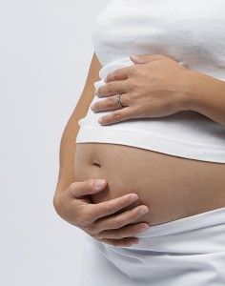
Начало родовой деятельности характеризуется
появлением регулярных схваток (не менее 2 за 10 мин.);
уменьшением промежутков между ними и нарастанием силы схваток;
появлением не резко выраженных болей (локализующихся внизу живота и в пояснице);
наличием быстро происходящих структурных изменений в шейке матки;
появлением слизисто-сукровичных выделений из половых путей;
учащением мочеиспускания.

Slide 30
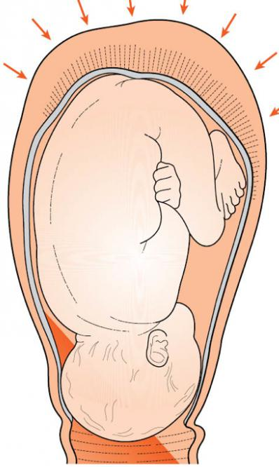
Схва́тки — регулярные непроизвольные сокращения мышц матки, которыми роженица
не может управлять.
Истинные схватки. Самые короткие длятся 20 секунд с паузами 15 минут. Самые длинные длятся 60-90 секунд с паузой 60 секунд.
Возбуждение и сокращение матки начинается в одном из маточных углов, в области водителя ритма ("пейсмейкер"). Водитель ритма появляется только в родах и представляет собой группу гладкомышечных клеток, способных генерировать и суммировать высокие заряды клеточных мембран, инициируя волну сокращения мышц, которая перемещается к противоположному маточному углу, затем переходит на тело и доходит до нижнего сегмента с убывающей продолжительностью и силой.

Slide 33
ХАРАКТЕРИСТИКА ПЕРВОГО ПЕРИОДА РОДОВ
начинается с первой схваткой;
происходит сглаживание и раскрытие шейки матки от 0 до 10-12 см. (полное открытие);
Первый период родов подразделяется на 2 фазы:
латентную;
активную.

Slide 34
Латентная фаза родов
продолжается от начала схваток до раскрытия маточного зева до 4 см.;
в среднем продолжается 6,4 часа у первородящих и 4,8 часа – у повторнородящих;

Slide 35
Активная фаза родов
происходит дальнейшее раскрытие шейки матки с 4 см до 8 см;
3 схватки за 10 минут
скорость открытия шейки матки у первородящих 1,5 –2 см в час и она длится 3-4 часа; у повторнородящих соответственно – 2–2,5 см в час и 2,5-3 часа;

Slide 36
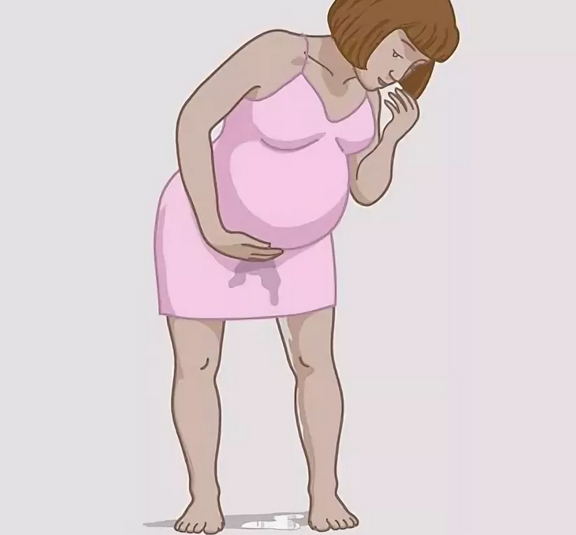
Активная фаза родов
Излитие околоплодных вод в норме должно произойти при открытия шейки матки на 6-7 см.

Slide 37
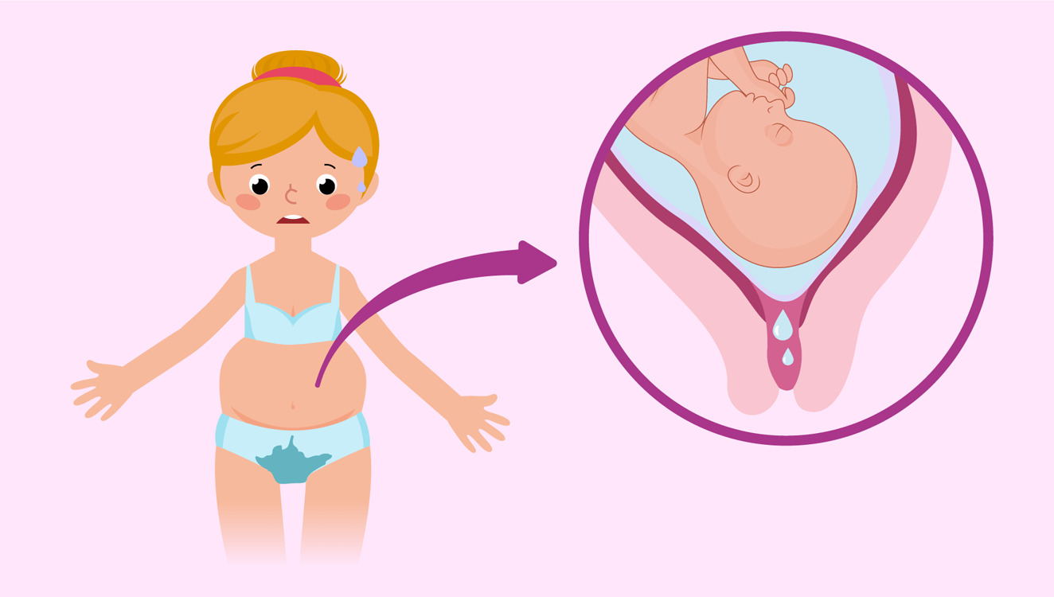
Излитие околоплодных вод
Если о/воды изливаются до 4 см открытия шейки матки – раннее излитие о/вод
Если о/воды изливаются до начала схваток – дородовое излитие о/вод
Объединенный термин – преждевременный разрыв плодных оболочек (ПРПО)

Slide 38
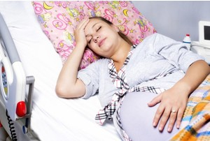
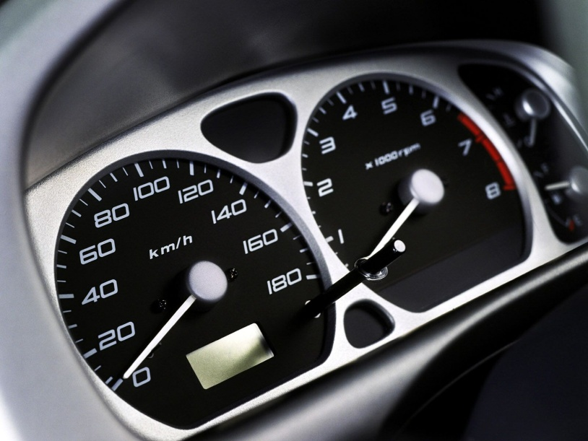
Общее время продолжительности первого периода в настоящее время составляет:
у первородящих - 12-18 часов;
у повторнородящих - 6-10 часов.

Slide 39
Завершается первый период родов:
полным раскрытием маточного зева 10-12 см;
совершением первого момента биомеханизма родов (сгибание и вставление головки)

Slide 40
Второй период
изгнание

Slide 41
ХАРАКТЕРИСТИКА ВТОРОГО ПЕРИОДА РОДОВ
начинается с момента полного открытия маточного зева;
в конце 2 периода к схваткам присоединяются потуги;
происходит рождение ребенка;
продолжительность второго периода от 30 минут до 2,5 часов.

Slide 42
ХАРАКТЕРИСТИКА ВТОРОГО ПЕРИОДА РОДОВ
Потуги присоединяются к схваткам при раздражении крестцовых сплетений, когда головка опускается на тазовое дно (узкая часть полости малого таза)
Ранние потуги – клинически узкий таз, угрожающий разрыв матки

Slide 43
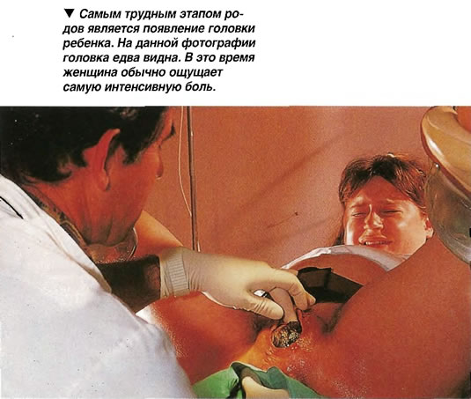
Врезывание головки плода

Slide 44
Прорезывание головки плода

Slide 45
Оказание пособия в родах

Slide 46
Наружный поворот головки плода

Slide 47
Рождение ребенка (конец 2-го периода родов)

Slide 48
Третий период
последовый

Slide 49
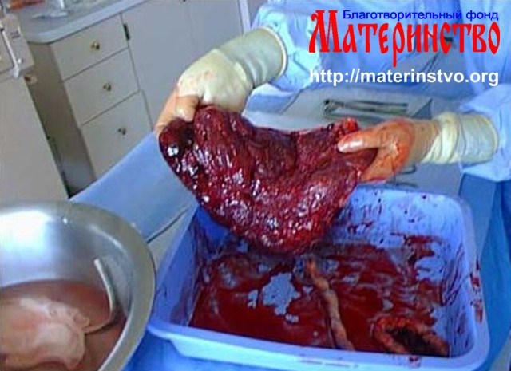
Характеристика третьего периода родов
Начинается сразу после рождения ребенка,
Заканчивается отделением плаценты и рождением последа

Slide 50
3 фазы третьего периода родов
от момента рождения ребенка до начала отделения последа;
отделение плаценты – последовые сокращения матки;
рождение плаценты вместе с оболочками

Slide 51
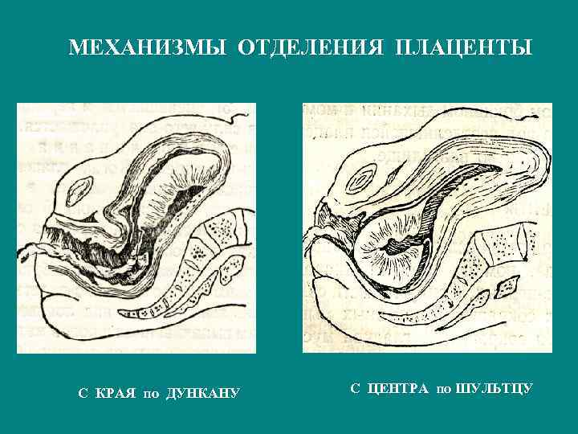
Отделение плаценты от стенки матки по Шультцу (от центра) и Дункану (от края плаценты)

Slide 52
Признак отделения плаценты от стенки матки

Slide 53
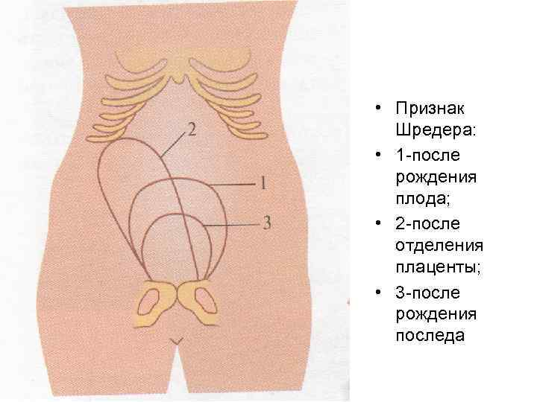
Признак отделения плаценты

Slide 54
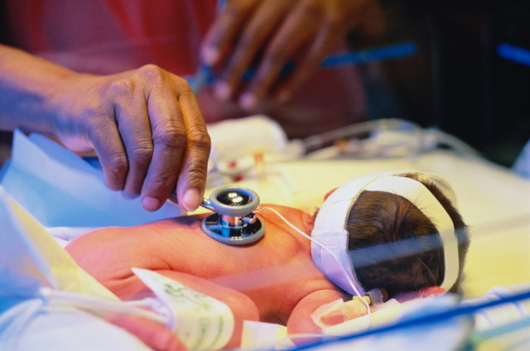
Ведение родов

Slide 55
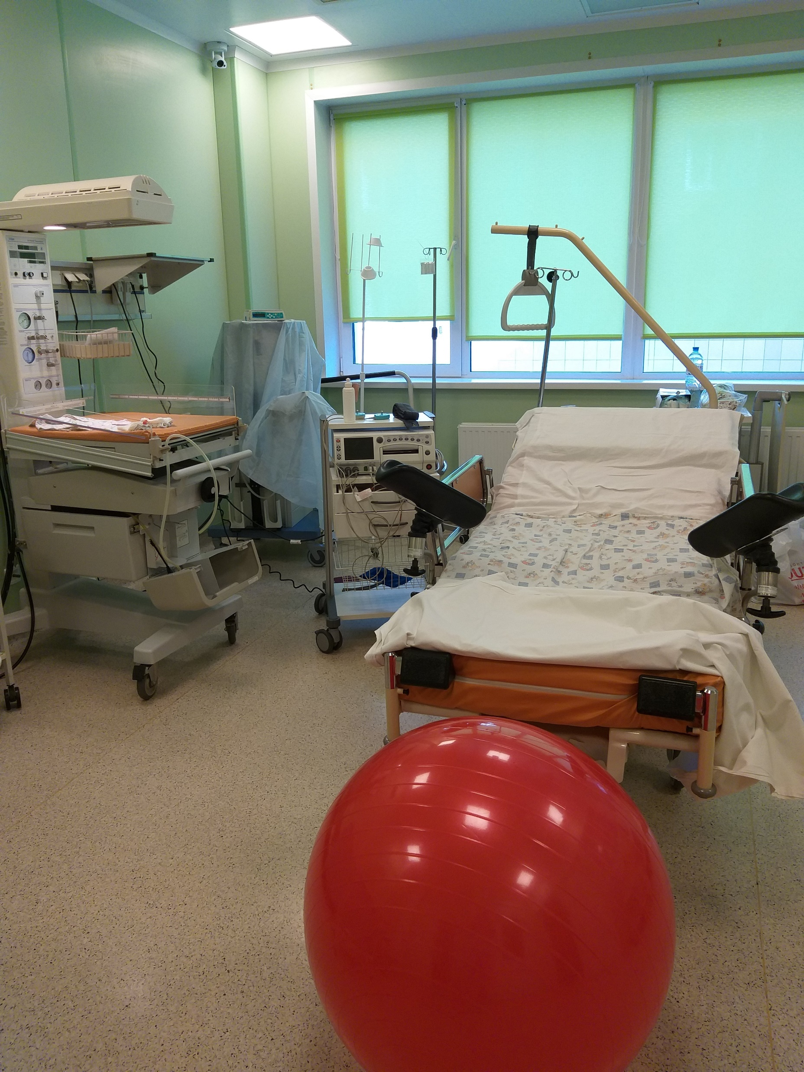
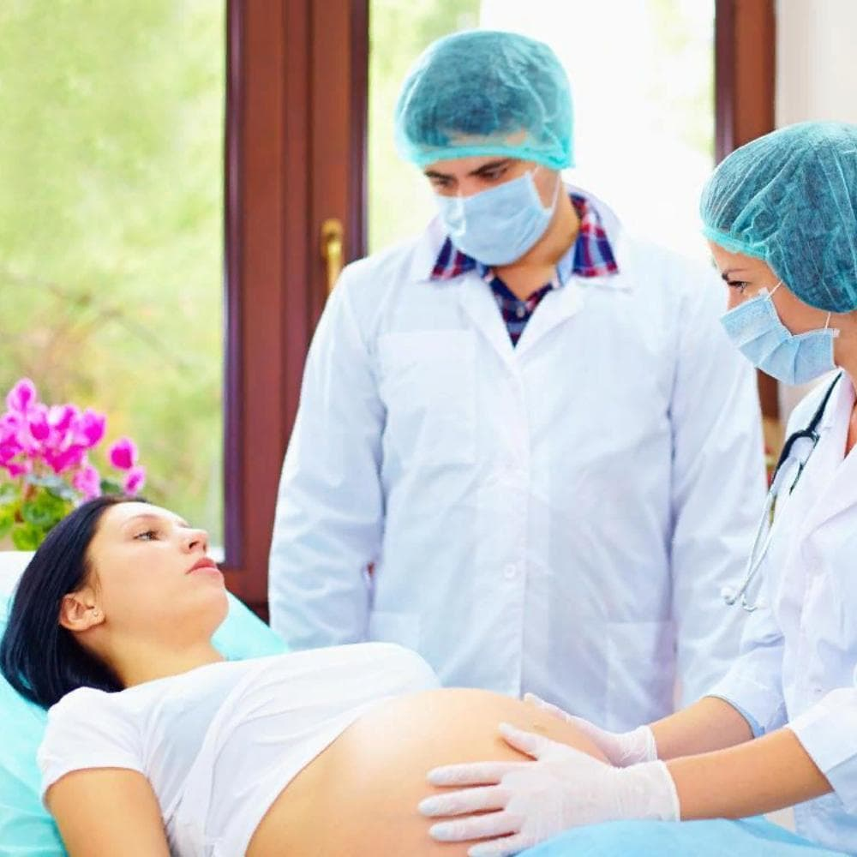
Родильное отделение Организационные положения:
Роды рекомендуется проводить в индивидуальном родильном зале (при наличии возможности). Роды ведет врач, акушерка выполняет назначения врача, следит за состоянием женщины и плода, под наблюдением врача оказывает ручное пособие при рождении плода; осуществляет уход за новорожденным. Роженицу знакомят с планом ведения родов, получают ее согласие на
предполагаемые манипуляции и операции
в родах, приветствуется участие в родах мужа
или близкого родственника (мать, сестра) –
семейные роды.

Slide 56
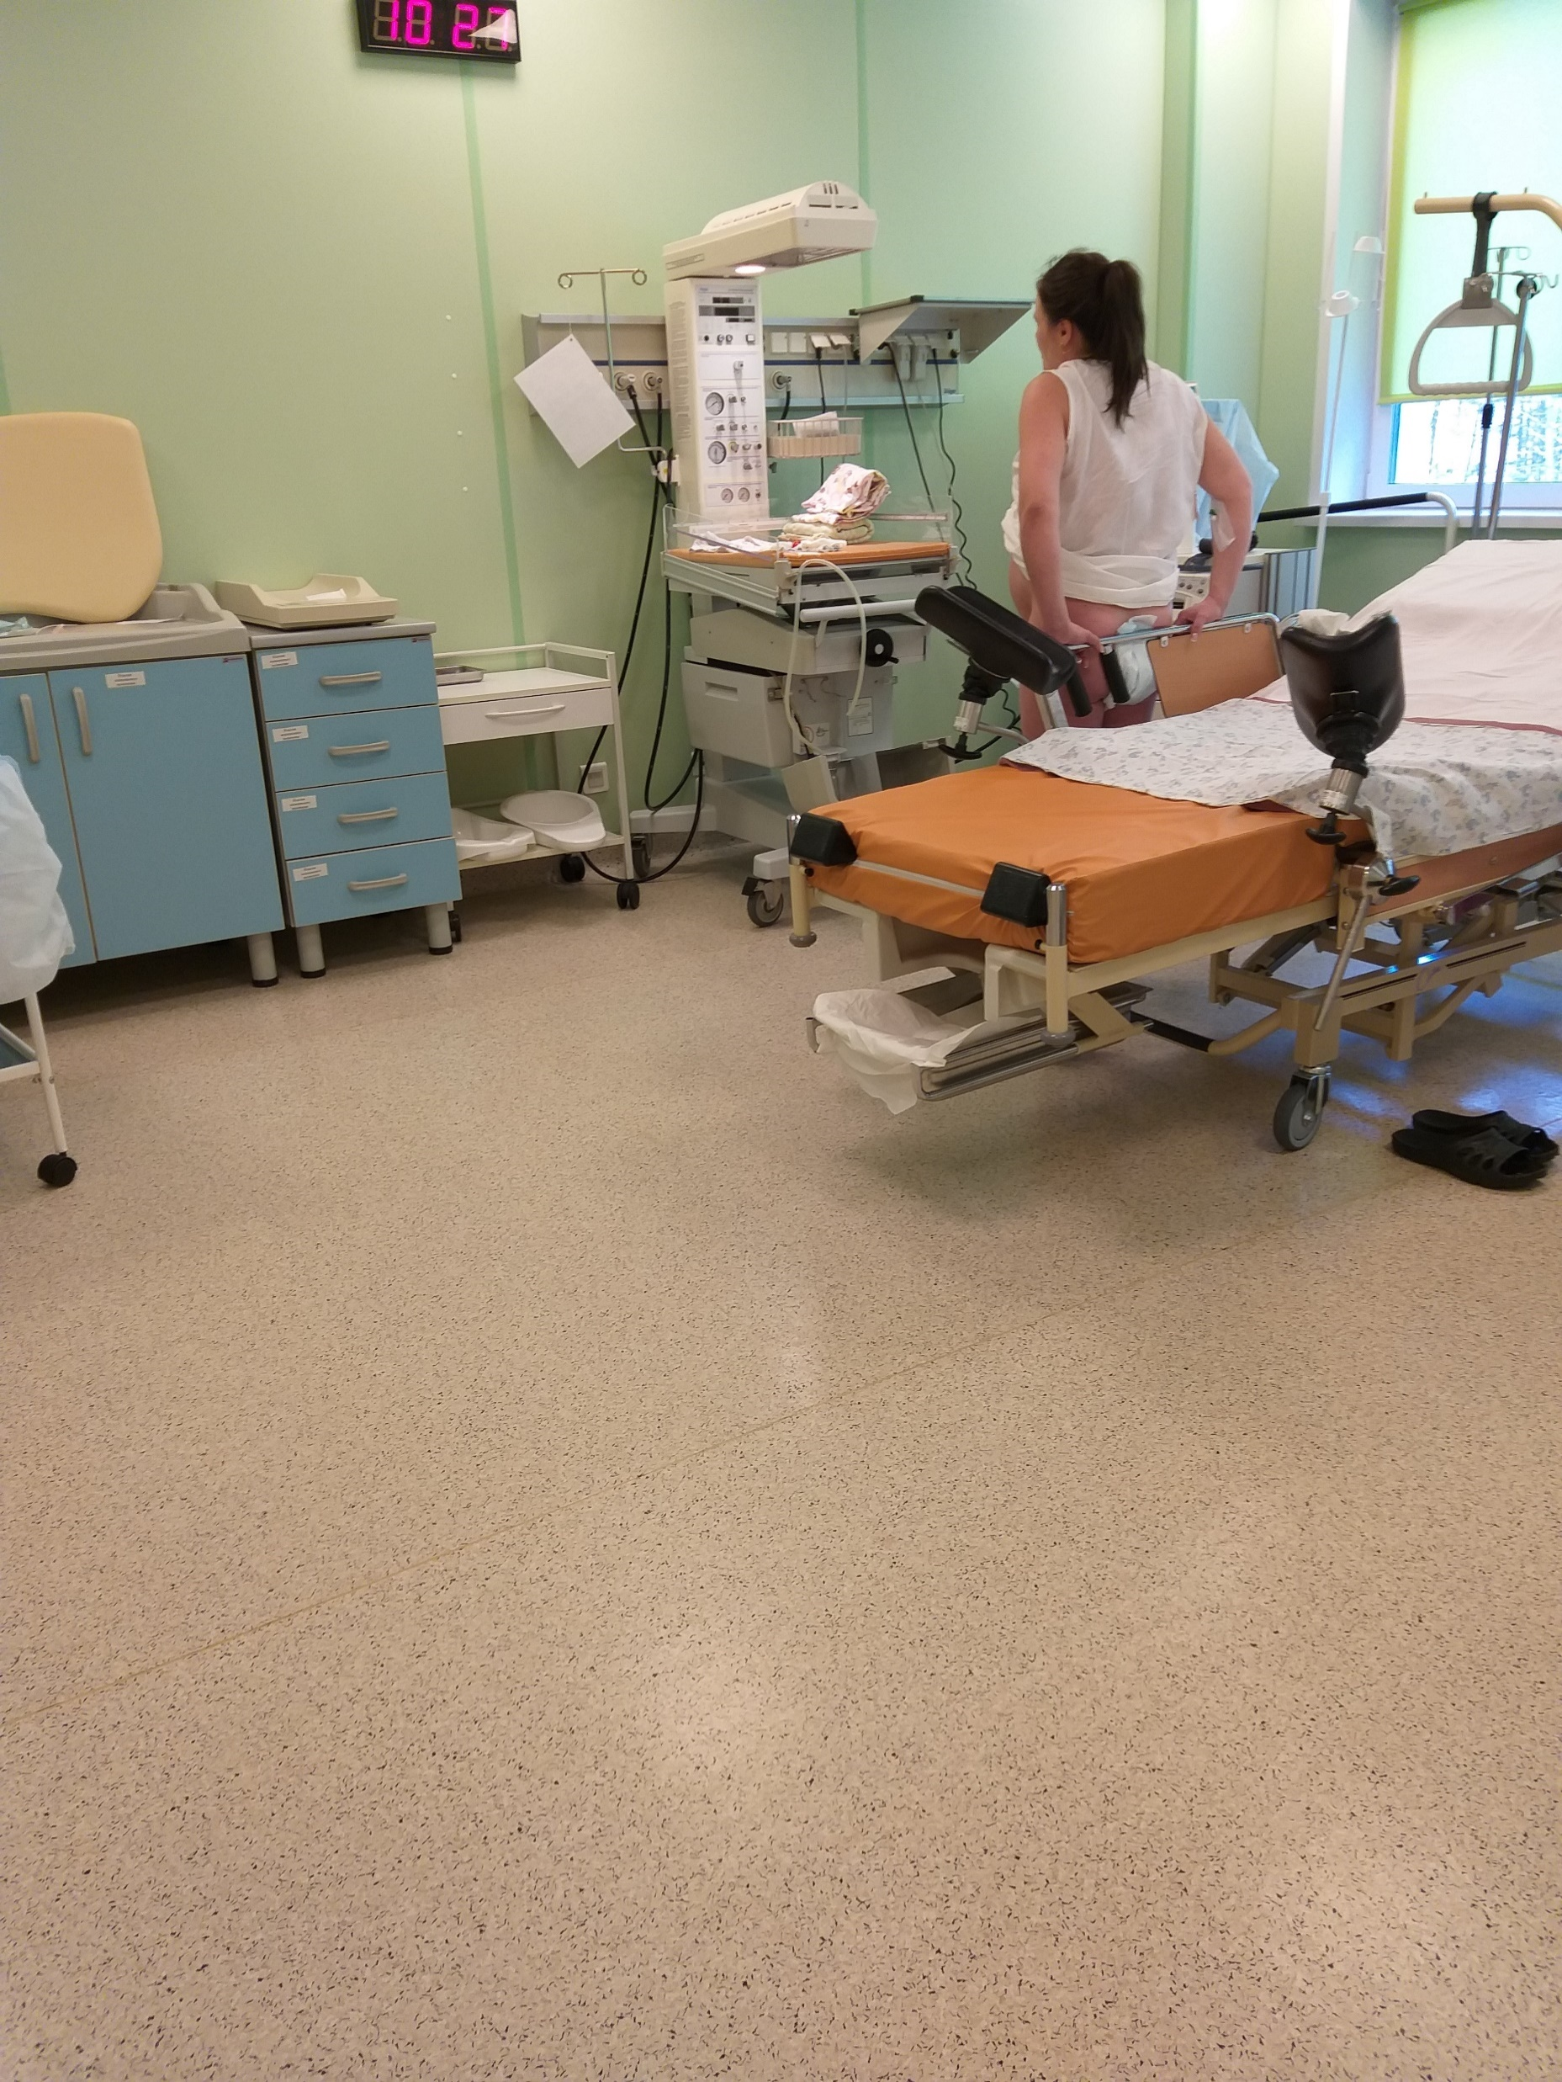
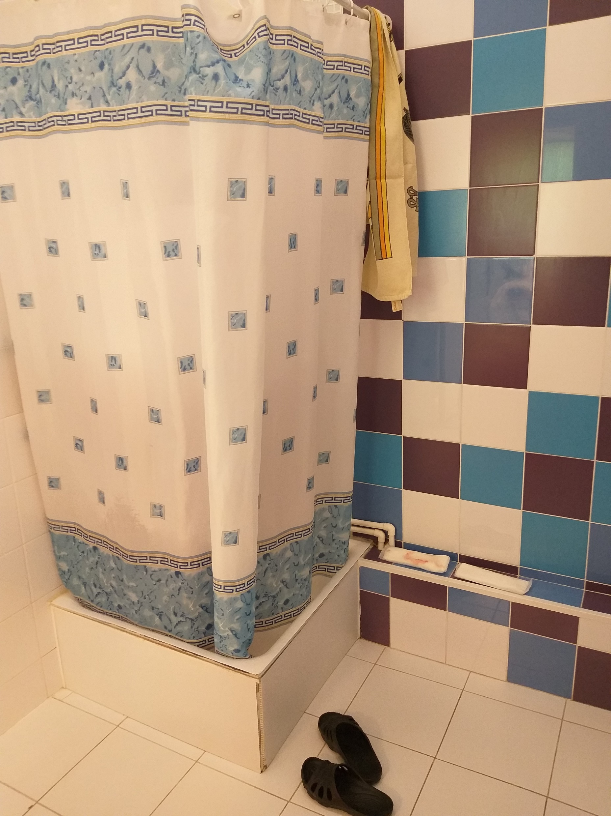
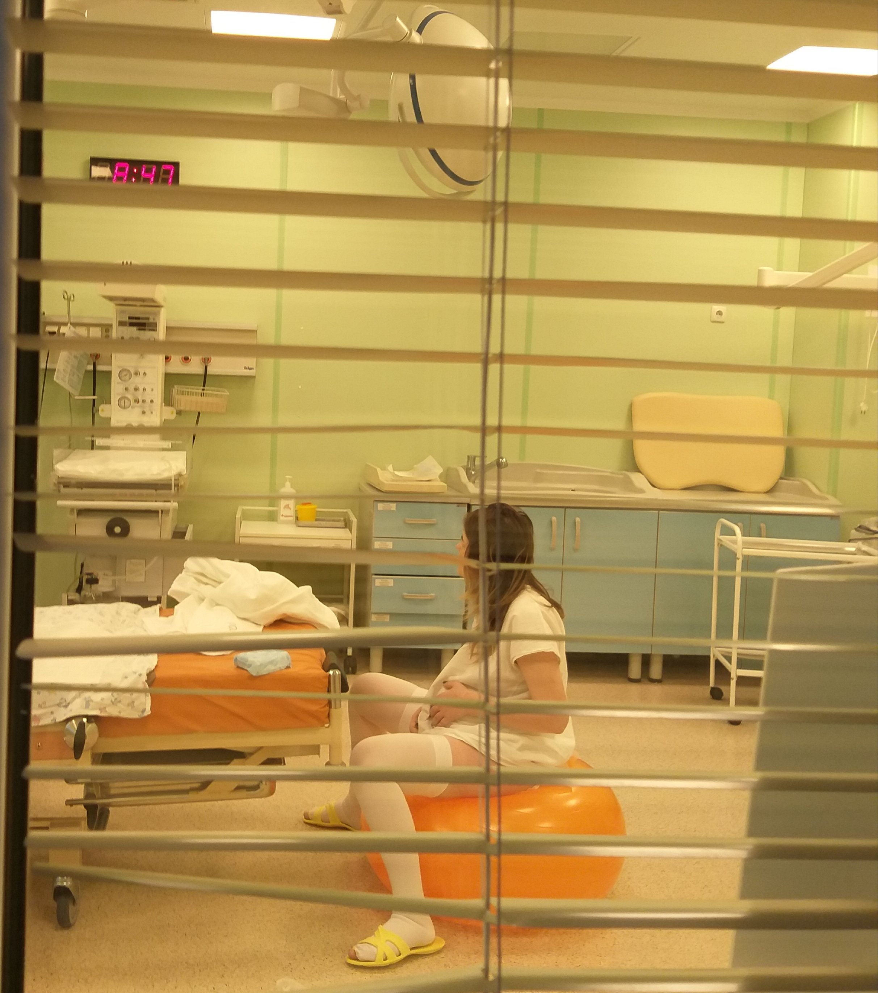
Родильное отделение Организационные положения:
В первом и начале второго периода родов роженица может выбирать любое удобное для себя положение, может сидеть, ходить, стоять, использовать опору, мяч, принимать душ. Во время нормальных родов женщине из группы низкого риска осложнений разрешено пить воду небольшими порциями, небольшое количество легкой пищи (печенье, шоколад, легкий бульон) можно позволить только в начале латентной фазы 1 периода родов.

Slide 57
Ведение пациенток

Slide 58
Ведение пациенток
очень важным является морально-психологическая и эстетическая обстановка в роддоме;
важно чтобы женщину окружало внимательное и заботливое отношение мед. персонала;
чтобы рядом был близкий человек

Slide 59
Партнерские роды

Slide 60
Партнерские роды

Slide 61
условия в родовой палате должны быть максимально приближенными к домашним, но с учетом правил асептики-антисептики;
роды гораздо лучше протекают у женщин которые находятся в хорошем настроении и условиях.

Slide 62
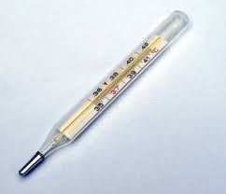
Наблюдение за родами включает:
При поступлении - жалобы, анамнез, срок родов, осмотр общий и акушерский, характер родовой деятельности, ЧСС плода, пельвиометрия, устанавливается венозный катетер.
Измерение АД и температуры тела - 1 раз в 4 часа
Контрактильная деятельность матки регистрируется каждые 30 мин
Контроль за мочеиспусканием - каждые 2-3 часа

Slide 63
Наблюдение за родами включает:
7. Мониторинг сократительной деятельности матки до излития вод, перед и после обезболивания обязателен
9. Обезболивание родов осуществляется при наличии жалоб пациентки на боли, медпрепаратами, предусмотренными приказом Минздрава России №584н с 4 до 7 см открытия шейки матки

Slide 64
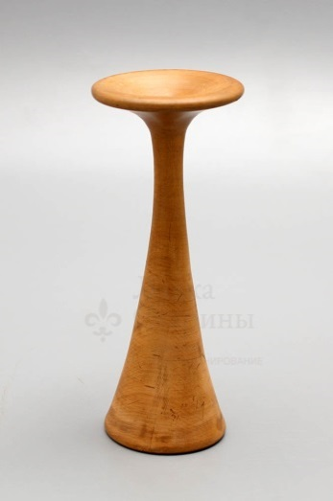
Аускультация плода
Аускультация плода проводится в течение 1 минуты в первом периоде родов после схватки, в латентной фазе - каждый час, в активной фазе - каждые 15-30 минут, во втором периоде родов каждые 5 минут и после каждой потуги (КТГ)

Slide 65
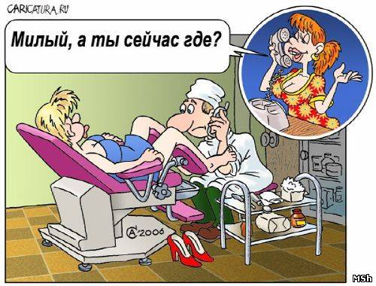
Определение динамики раскрытия шейки матки:
стандартным методом являются влагалищные исследования;
Влагалищное исследование – каждые 4 часа в 1 периоде и каждый час во втором или по показаниям (излитие вод, слабая родовая деятельность, гипоксия плода)
количество и частота вагинальных исследований должны быть достаточными для обеспечения точного суждения о степени раскрытия шейки матки и своевременного выявления отклонений от нормы, но не более часто, чем необходимо для выполнения этих требований.

Slide 66
Проведение влагалищного исследования

Slide 67
Регистрация течения родов
Ведется в специальных дневниках, где по времени, отмечаются показатели матери и плода (А\Д, пульс, характер схваток, нахождение предлежащей части, сердцебиение плода и т. д.). Запись дневников истории родов - 1 раз в 3-4 часа.
Рекомендовано ведение партограммы в родах с целью динамической оценки состояния роженицы, плода и родовой деятельности

Slide 68
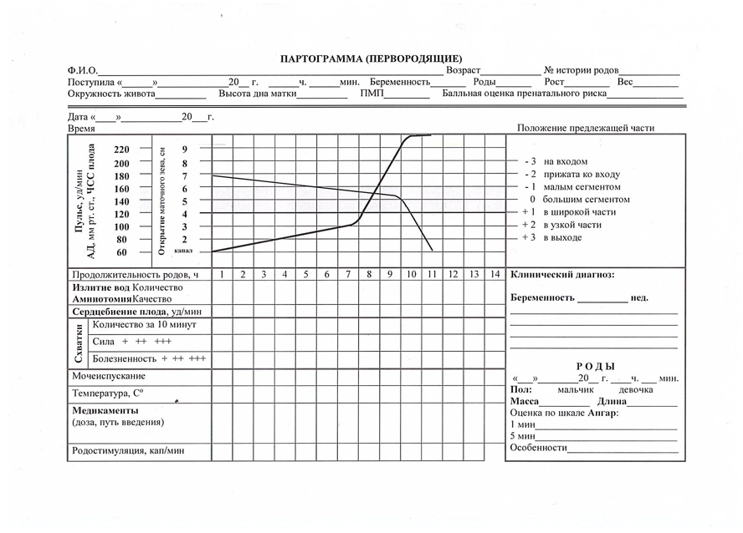

Slide 69
Ведение второго периода родов
роды в головном предлежании при правильном вставлении обычно ведет акушерка в присутствии врача
роды в тазовом предлежании и неправильном вставлении при головном предлежании должен вести врач акушер-гинеколог

Slide 70
Ведение второго периода родов:
необходимо осуществлять постоянный контроль за состоянием плода ввиду возможности возникновения развития острой гипоксии плода, обусловленной либо обвитием пуповины вокруг шеи или туловища плода или другими осложнениями – тогда в интересах жизни плода следует проводить экстренные мероприятия (акушерские щипцы, вакуум экстракция)

Slide 71
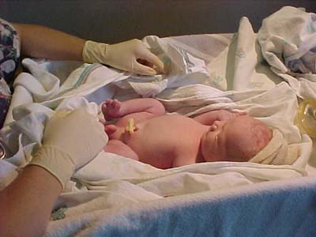
РУЧНОЕ ПОСОБИЕ В РОДАХ

Slide 72
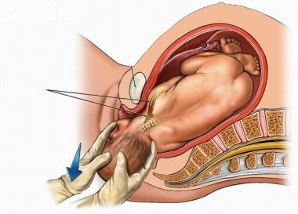
Ручное пособие в родах
Основные моменты ручного пособия в родах:
препятствие быстрому продвижению и раннему разгибанию головки;
низведение тканей вульварного кольца;
выведение головки из вульварного кольца и защита промежности;
рождение плечевого пояса

Slide 73
Защита промежности
уменьшение опасности травмы промежности;
является чрезвычайно важным в связи с последующим дискомфортом и снижением качества жизни;
в отдаленном периоде - нарушение сексуальной функции, опущение или выпадение половых органов в следствие неполноценности мышц тазового дна.

Slide 74
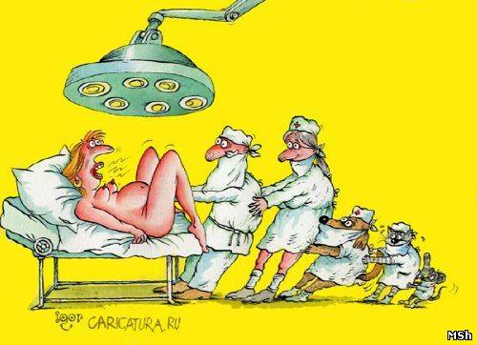
Проведение родов
до недавнего времени было принято проведение родов при горизонтальном положении роженице на спине на рахмановской кровати;

Slide 75
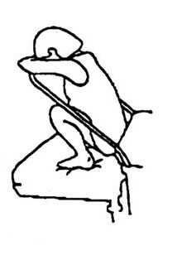
Современное акушерство - обычными позициями родоразрешения являются:
положение тела под углом 35-45°
вертикальное положение стоя;
стоя на коленях;
сидя на корточках;

Slide 79
Положение на родовом столе (трансформере)

Slide 80
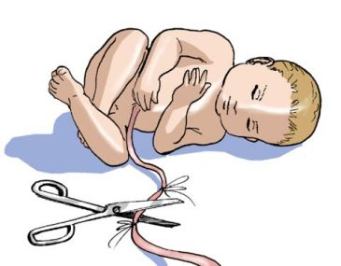
Пережатие и отсечение пуповины
Рекомендуется пережимать пуповину
через 1 минуту,
но не позднее
10 минут после рождения ребенка

Slide 81
Выкладывание ребенка на живот матери (прямой кожный контакт)
,

Slide 83
В родах не следует:
Поднимать ребенка при не пережатой пуповине выше тела матери (уровня плаценты)
Использовать метилэргометрин во II периоде родов для профилактики кровотечения

Slide 84
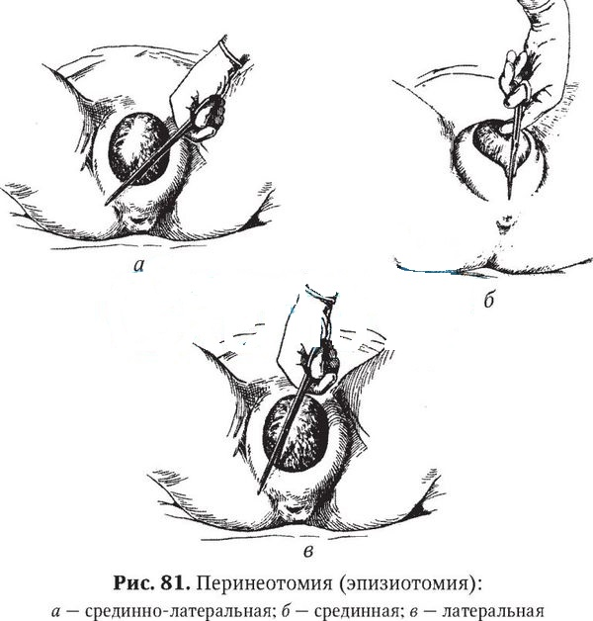
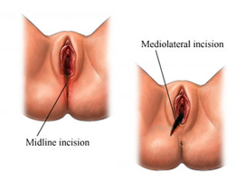
Перинео- и эпизиотомия
Не рекомендуется выполнять рутинно, только при начавшемся разрыве промежности
Медиальная эпизиотомия не выполняется
Предпочтительно медиолатеральная эпизиотомия (метод обезболивания - регионарная или пудендальная анестезия)

Slide 85
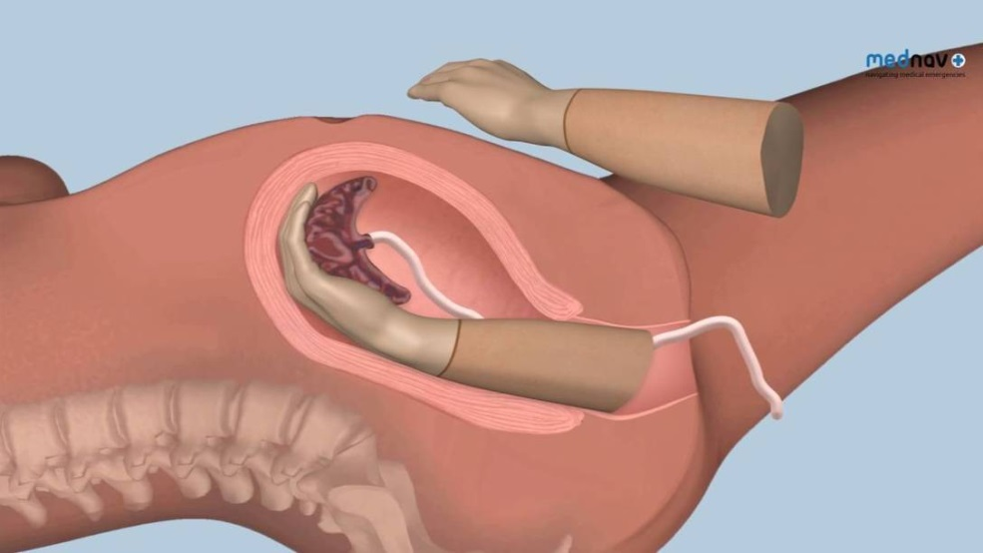
Ведение третьего периода родов
самый короткий и очень ответственный в связи с возможностью возникновения кровотечения;
тактика ведения должна носить активно-выжидательный характер;
осуществляется наблюдение за появлением признаков отделения плаценты;
рекомендуется через 30 мин. при отсутствии признаков отделения плаценты приступить к ее ручному выделению

Slide 86
Осмотр последа

Slide 87
Осмотр последа

Slide 88
Классификация кровопотери в родах (ВОЗ)
физиологическая - до 500 мл.;
патологическая - свыше 500 мл.

Slide 89
Профилактика кровотечения в III периоде родов
Введение окситоцина в первую минуту после рождения плода – 2 мл/10 ЕД в/м или в/в медленно или карбетоцина – 100 мкг/мл в/м или в/в медленно. (возможно введение метилэргометрина 0,2 мг в/в)
Выполнение контролируемых тракций за пуповину при
наличии подготовленных специалистов

Slide 90
III период
Последовый период не должен длится более 30 минут
При нормальном течении последового периода кровопотеря составляет не более 0,5% от массы тела

Slide 91
Осмотр родовых путей

Slide 92
Осмотр родовых путей

Slide 93
Осмотр родовых путей

Slide 94
Роды в современных условиях не должны превышать 24 часов

Slide 95
Ведение раннего послеродового периода
В раннем послеродовом периоде каждые 15 минут в течение первых двух часов после родов проводится контроль состояния пациентки: АД, пульс, тонус матки, объем кровянистых выделений из влагалища.

Slide 96
Ведение послеродового периода
Совместное пребывание матери и ребенка в палате является профилактикой внутрибольничной инфекции
Необоснованная транспортировка новорожденного должна быть исключена. Забор крови, аудиологический скрининг проводится в палате, где находится ребенок
Рекомендуется свободное пеленание со свободными ручками
Уход за пуповинным остатком осуществляется сухим способом
Хирургическое иссечение пуповинного остатка категорически не рекомендуется
Исключение сосок и пустышек
Не допускается реклама заменителей грудного молока и групповой инструктаж по искусственному кормлению.

Slide 97
Рекомендуемая литература:
Акушерство (учебник) / под ред. Г.М. Савельевой – М.,2010
Акушерство (учебник) / под ред. В.Е. Радзинского – М.,2010
Клинические рекомендации «Оказание медицинской помощи при одноплодных родах в затылочном предлежании (без осложнений) и в послеродовом периоде» / письмо МЗ РФ от 06.05.2014
Акушерство. Национальное руководство / под ред. Айламазяна Э.К. и др. – М.,2016
Перинатальное акушерство / под ред. В.Б. Цхай – Ростов на Дону, 2007

Slide 98
КОНТРОЛЬНЫЙ ВОПРОС
Перечислите периоды родов.

Slide 99
Благодарю за внимание

